Slide 2
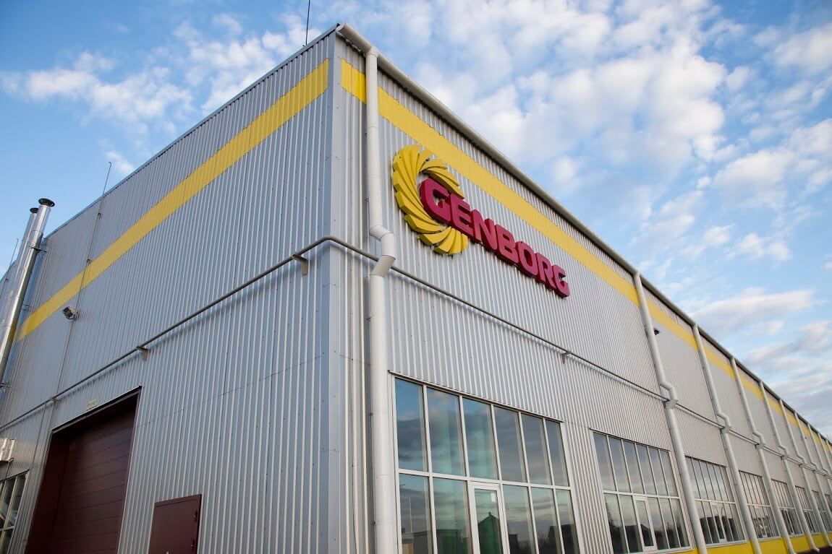
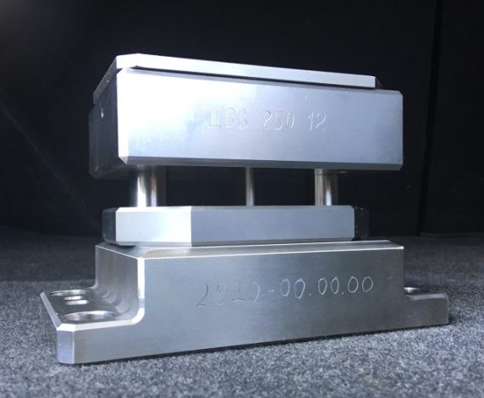
Импортозамещение производственной оснастки ООО «Генборг»
производство электродвигателей
94 ед. пробивных штампов
45 млн. руб. суммарная стоимость
82% доля импортной оснастки
ПРОЕКТ РЦИ:
Стоимость покупки штампа в Германии – €7000 (≈ ₽ 476 000)
Разработка конструкторской документации -
ООО «3Д инжиниринг» - 58 000 руб.
Создание прототипа - ЦМИТ «Концепт» – 20 000 руб.
Изготовление -УК кластера «ЛИПЕЦКМАШ»-268 000 руб.
Стоимость изготовления первого штампа – 346 000 руб. (Софинансирование РЦИ 50%)
Стоимость изготовления последующих – 268 000 руб.
Экономия – 44%
Рост чистой прибыли от реализации конечной продукции – 4% Снятие санкционных рисков!
Поддержка – 173 т.р.
Рост налогов – 52.8 т.р./год

Slide 3
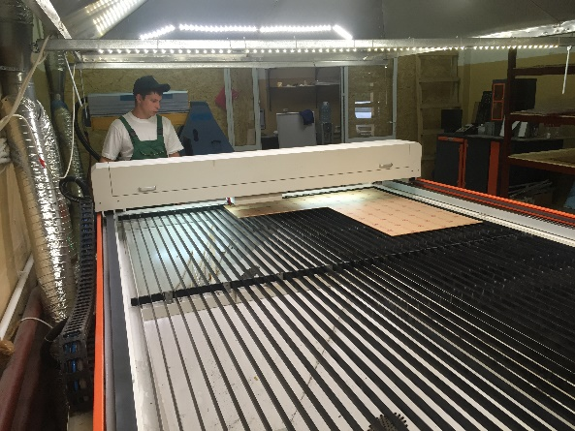
Организация участка порошковой окраски
ООО «Завод светотехнической продукции»
Производство светодиодных светильников
Резидент МБУ «Технопарк Липецк»;
Участник кластера «Долина машиностроения»;
Участник программы ЦПЭ Astana Build;
Получатель займа МФО – 6,2 млн. руб.
ПРОЕКТ РЦИ:
Окраска корпусов на стороне– 6,5 млн. руб. ежегодно
Подбор оборудования в рамках ИТГ - 120 000 руб. ;
Подготовка пакета документов для финансирования –
ООО «ФК «Экком»– 60 000 руб. (35% софин. РЦИ);
Себестоимость изделия с окраской «на стороне» – 1 432 руб. Себестоимость изделия с собственной окраской – 1 231 руб.
Экономия – 14%
Рост чистой прибыли от реализации конечной продукции – 11%
Комплексное техническое перевооружение
Поддержка – 180 т.р.
Рост налогов – 82.5 т.р./год

